Slide 1
脉冲电流源仿真报告
束测组
——杨旭

Slide 2
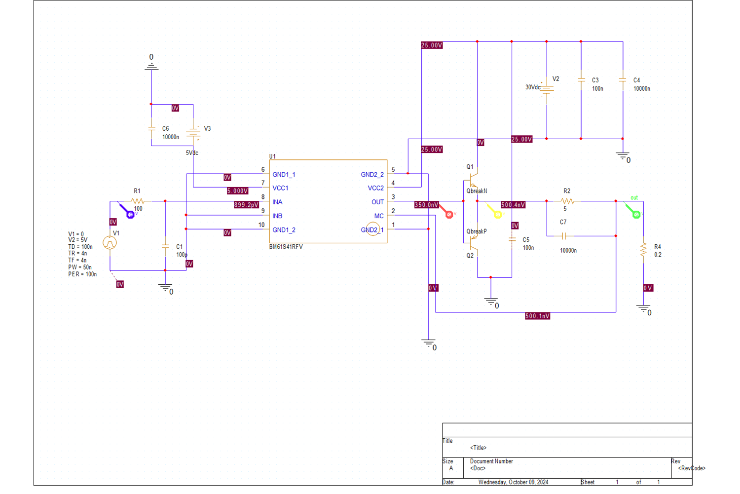
输入脉宽50ns的10MHz方波信号

Slide 3
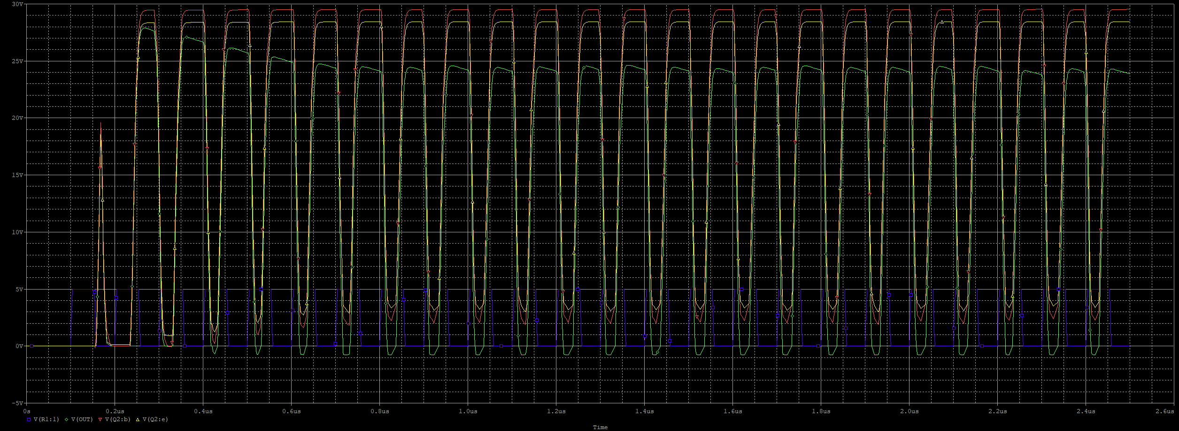
高频输入下，经过一个周期可以看到输出波形，再经过五个周期波形趋于稳定。输出电压波形有一定程度的向下漂移。输出电压大约为外接电压的80%。

Slide 4
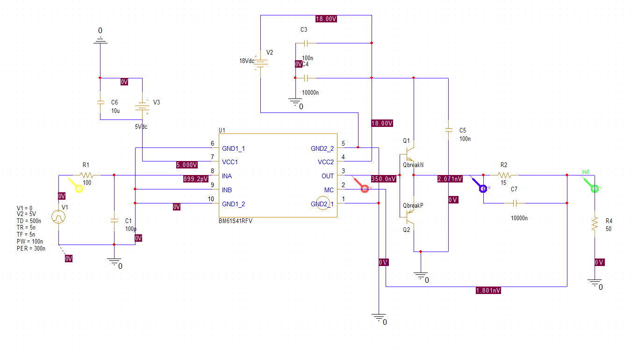
输入脉宽100ns的3.33MHz方波信号

Slide 5
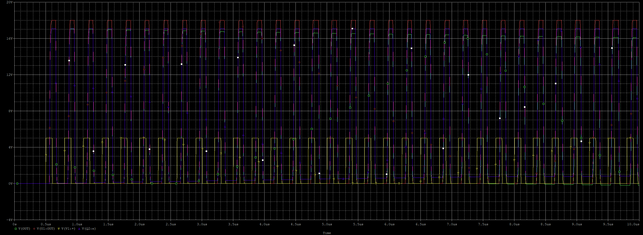
降低频率后，仿真的理论输出几乎可以马上响应。在阻抗为50Ω的情况下，输出电压可以达到外接电压的90%，电压漂移很小。

Slide 6
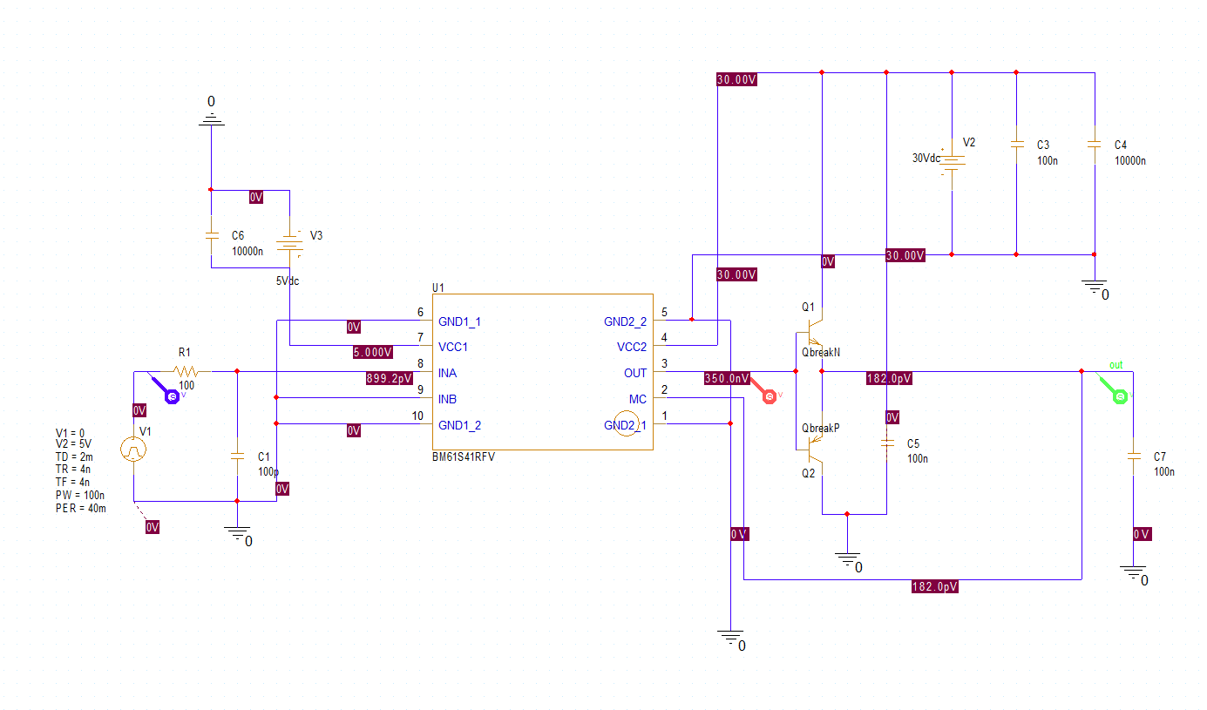
输入脉宽100ns的25Hz方波信号

Slide 7
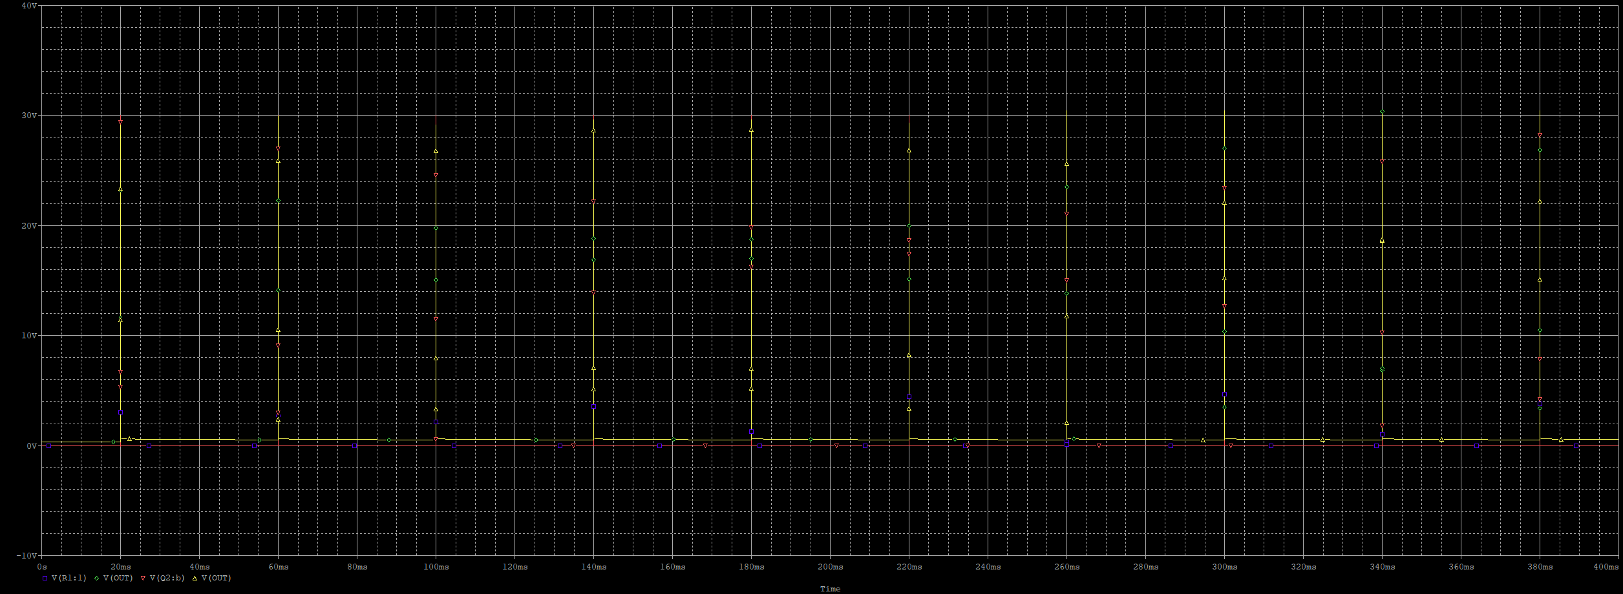
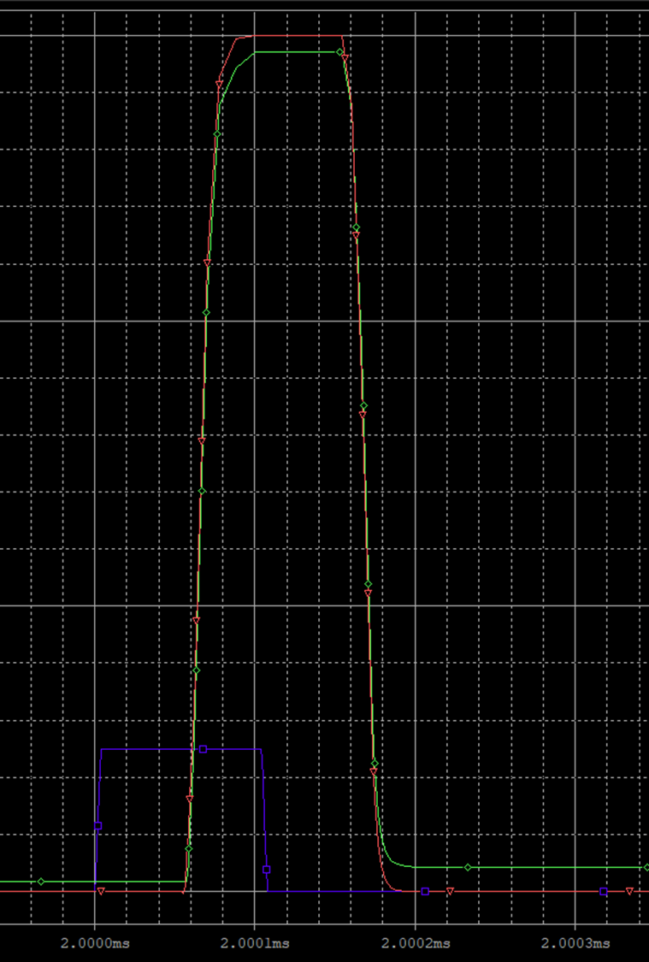
在25Hz的低频输入下，输出跟踪较为理想。
结论：该电路可以用作离子源的仿真替代。

Slide 8
谢 谢！

